Slide 1

Network Alignment
Studenti:
Luca Masiero
Stefano Ivancich
Supervisor:
Prof. Matteo Comin
10 Giugno 2020

Slide 2
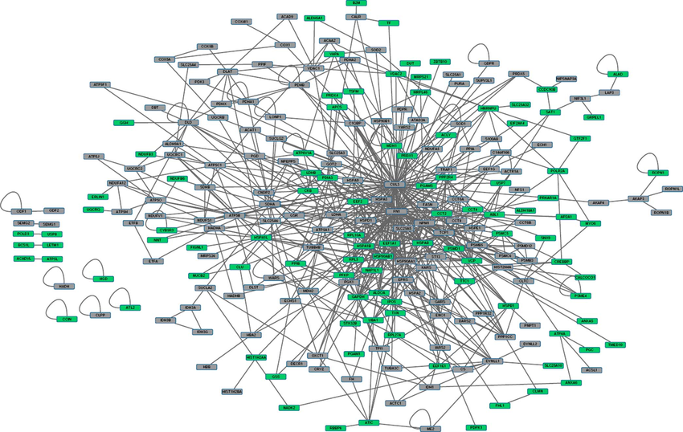
Introduzione: Network Alignment e PPIN
Obiettivo = trovare somiglianze tra struttura e/o topologia di due o più reti.

Slide 3
Introduzione: Network Alignment e PPIN
Le Protein-Protein Interaction Networks (PPIN) sono strumenti validi per comprendere:
funzioni delle cellule;
malattie umane;
design e riposizionamento dei farmaci;
interattomi (insieme delle interazioni molecolari in una cellula).
Date le grandi dimensioni (migliaia di elementi), le reti PPI sono analizzate tramite l’identiﬁcazione di moduli.
Modulo topologico = gruppo di nodi che hanno molte più connessioni con i nodi del gruppo piuttosto che con quelli esterni.
Modulo funzionale = gruppo di nodi che condividono una funzione biologica.

Slide 4
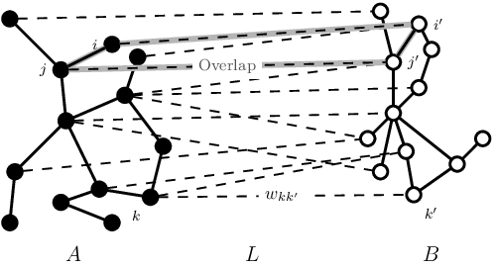
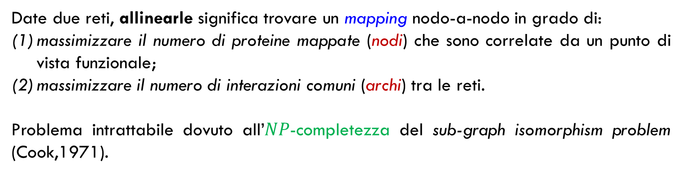
Introduzione: Network Alignment e PPIN
Date due reti, allinearle significa trovare un mapping nodo-a-nodo in grado di:
massimizzare il numero di proteine mappate (nodi) che sono correlate da un punto di vista funzionale;
massimizzare il numero di interazioni comuni (archi) tra le reti.
Problema intrattabile dovuto all’$NP$-completezza del sub-graph isomorphism problem (Cook,1971).

Slide 5
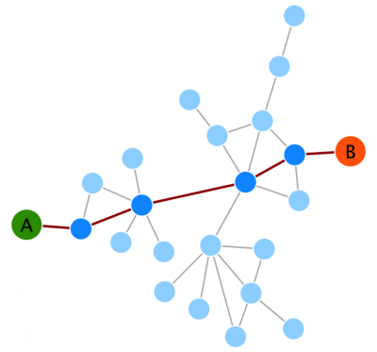
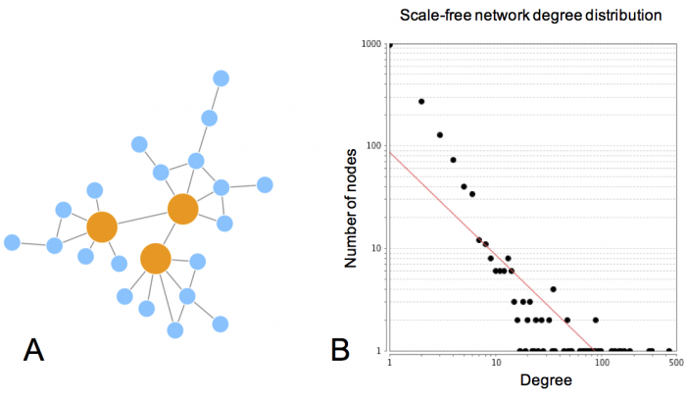
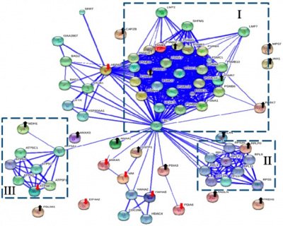
PPIN: proprietà fondamentali
Effetto del piccolo mondo: tutte le reti complesse sono tali che due nodi qualsiasi possono essere collegati da un percorso costituito da un numero relativamente piccolo di collegamenti.
Scale-free networks: nodi con poche connessioni vs hub
PAROLE CHIAVE scalabilità, invarianza ai cambiamenti di scala, vulnerabilità agli attacchi mirati.
Transitività: misura la tendenza dei nodi a raggrupparsi.
Utile per individuare complessi proteici (moduli).

Slide 6
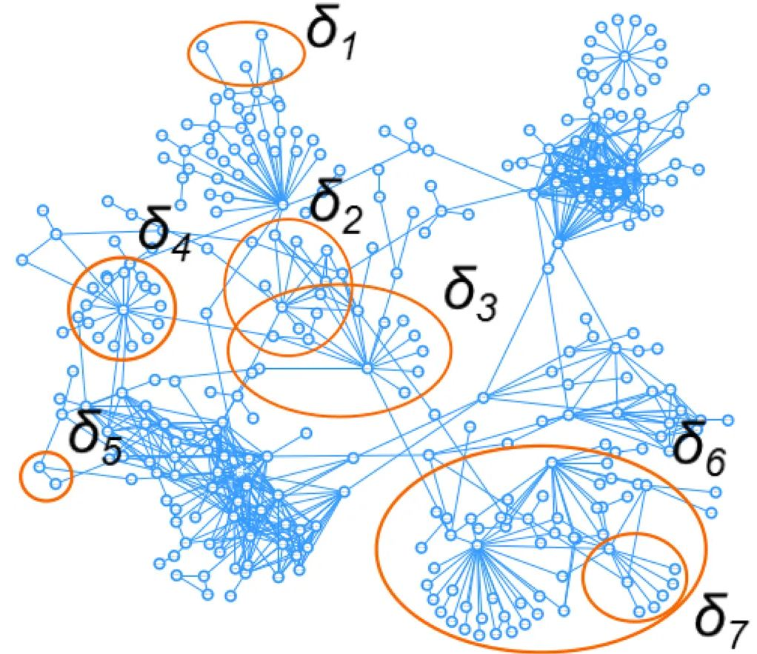
MTGO
- Module detection via Topological information and GO knowledge -
Metodo GO-based per identificare moduli funzionali.
Combinazione di informazioni provenienti dalla topologia delle reti con conoscenza biologica.
Overlapping e copertura totale della rete.

Slide 7


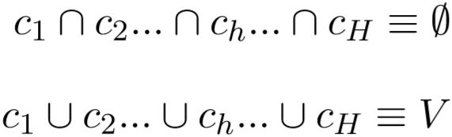
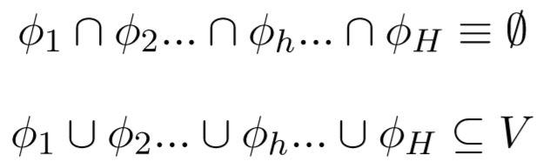
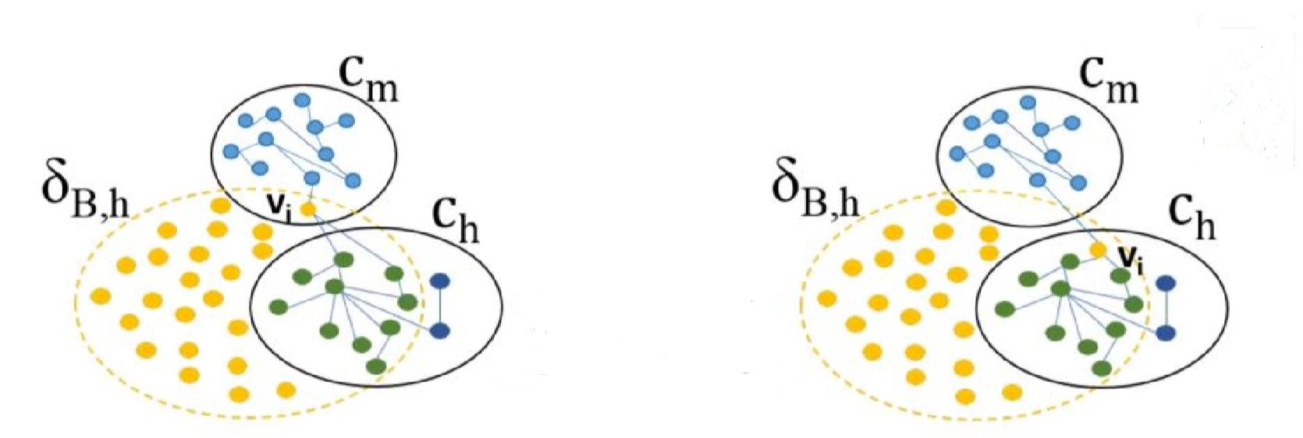
MTGO: Fasi
3 FASI
Inizializzazione: creazione delle partizioni e dei moduli
2) Iterazioni in cui i nodi vengono ri-assegnati alle partizioni

Slide 8
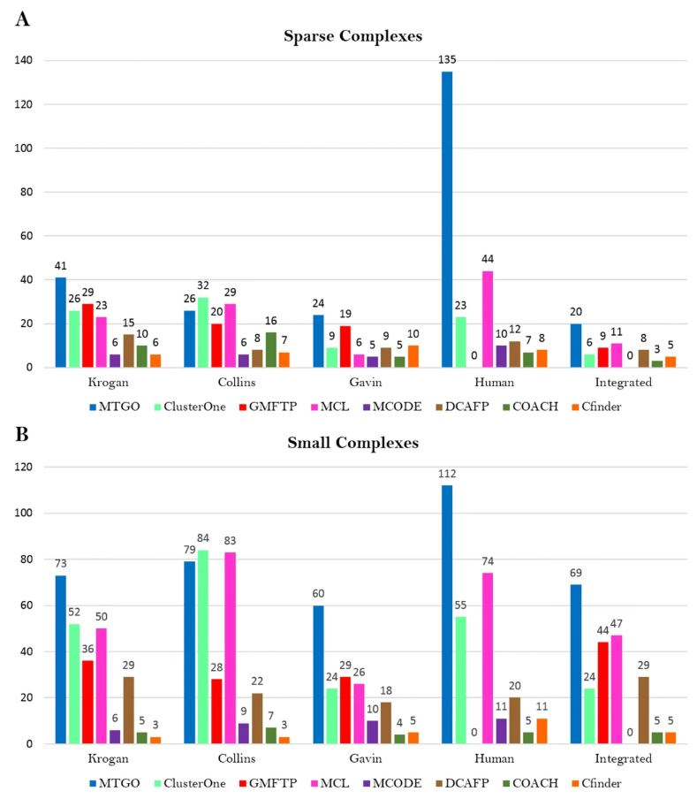
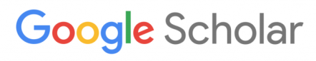
MTGO: Conclusione
Convergenza per valutare la qualità della partizione finale e dell’overlapping
MTGO possiede l’abilità di individuare un insieme di termini GO fornendo un’interpretazione biologica significativa della PPIN (proprietà assente negli altri algoritmi allo stato dell’arte).
NUMERO DI CITAZIONI = 13

Slide 9
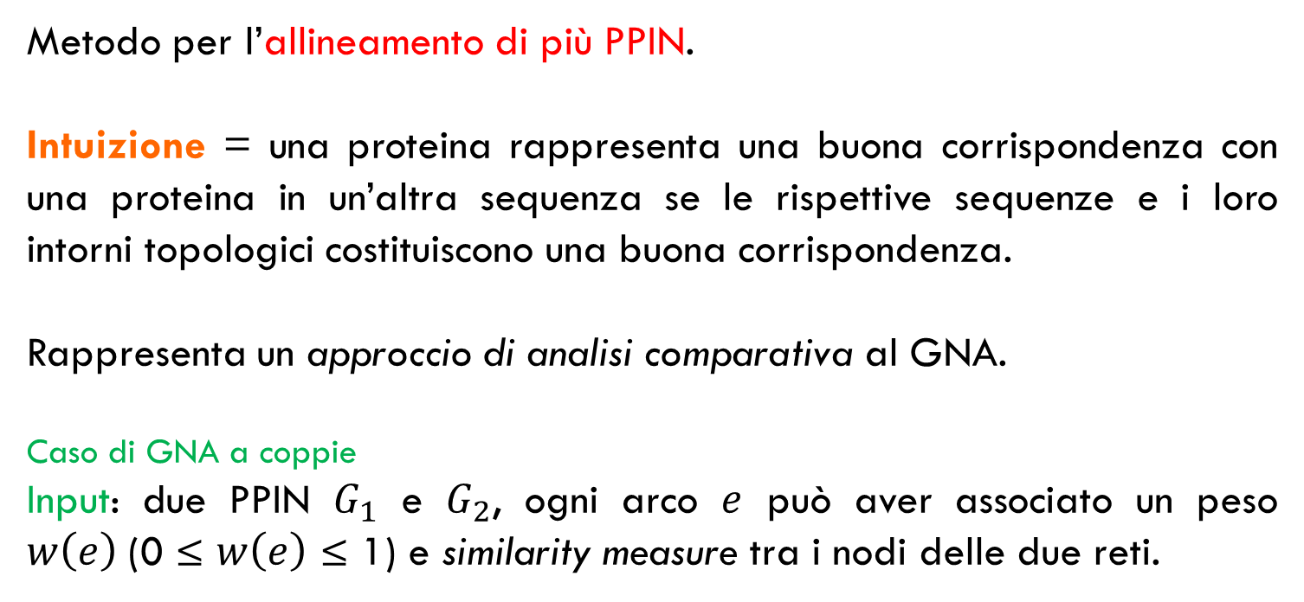
IsoRank
Metodo per l’allineamento di più PPIN.
Intuizione = una proteina rappresenta una buona corrispondenza con una proteina in un’altra sequenza se le rispettive sequenze e i loro intorni topologici costituiscono una buona corrispondenza.
Rappresenta un approccio di analisi comparativa al GNA.
Caso di GNA a coppie
Input: due PPIN $G_{1}$ e $G_{2}$, ogni arco $ⅇ$ può aver associato un peso $w\left(ⅇ\right)$(0 ≤ $w\left(ⅇ\right)$ ≤ 1) e similarity measure tra i nodi delle due reti.

Slide 10
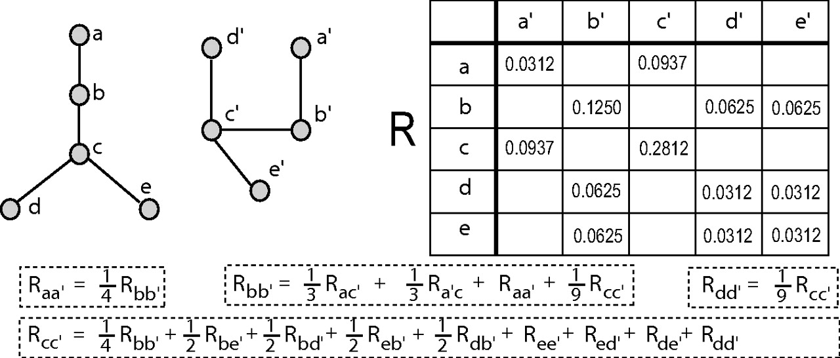
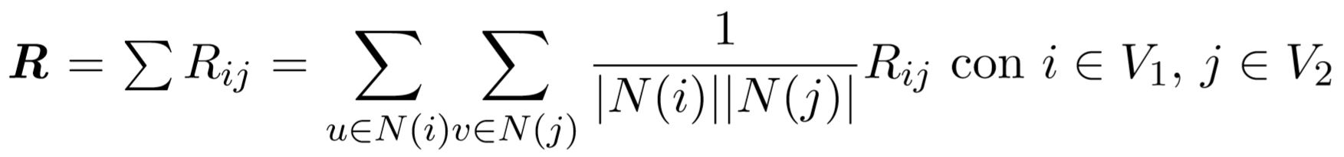
IsoRank: Fasi
Obiettivo: trovare sottografo comune alle reti in input.
2 FASI:
1) Assegnazione di functional similarity scores; 2) Mapping per il GNA (solo scores elevati) mantenendo la proprietà transitiva
(one-to-one o many-to-many)

Slide 11
IsoRank: Conclusione
Il sottografo corrispondente all’allineamento globale possiede 1663 archi in comune ad almeno due PPIN e 157 archi in comune al almeno 3 PPIN.
La dimensione del sottografo comune relativamente piccola (overlap con ≈ 5% della PPIN umana) a causa dell’incompletezza e della rumorosità dei dati.
All’aumentare della quantità e della qualità dei dati, l’overlap dovrebbe aumentare. Delle 86932 proteine provenienti dalle 5 specie, 59539 (68,5%) hanno ottenuto almeno un match con un’altra proteina di una rete diversa.
NUMERO DI CITAZIONI = 505 dallo sviluppo nel 2008.

Slide 12
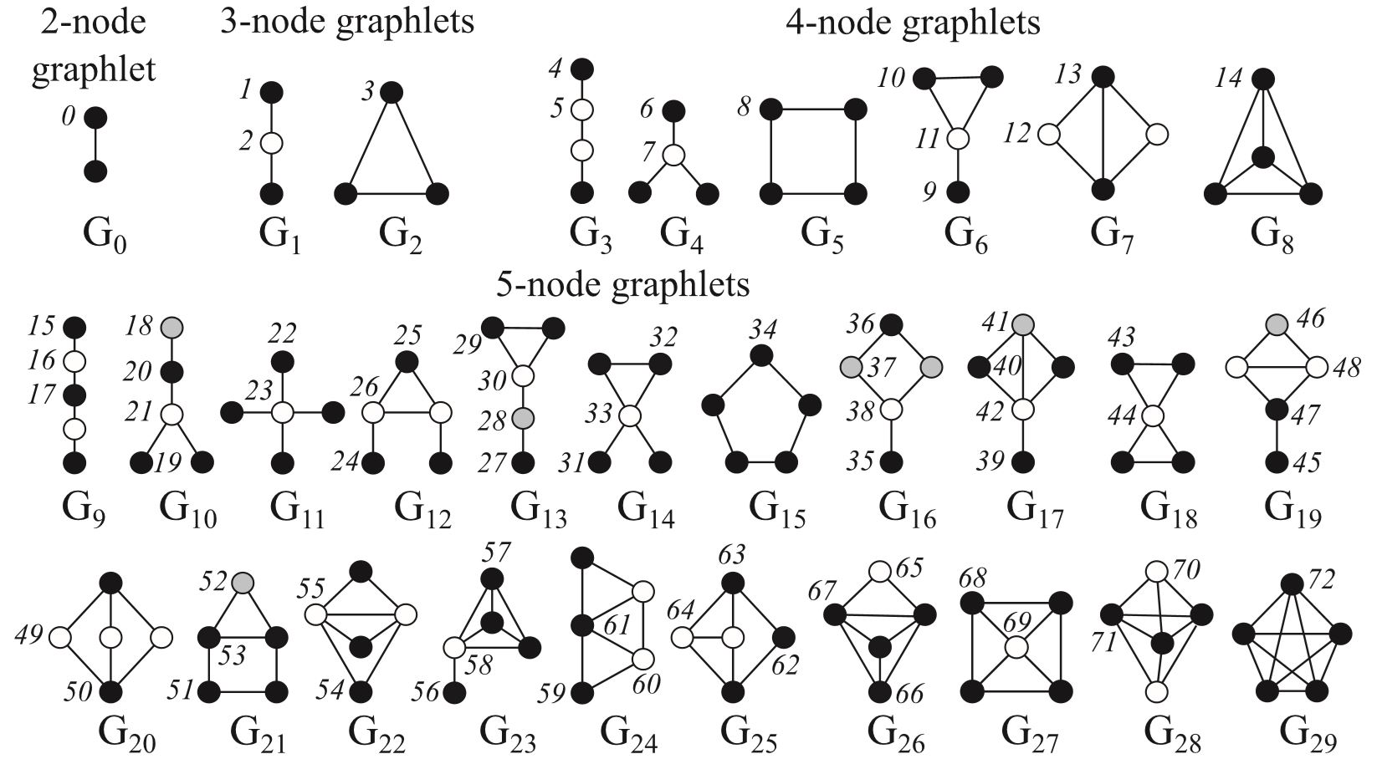
L-GRAAL
Idea: mappare insieme nodi che costituiscono un pattern (graphlet) con molte interazioni condivise.

Slide 13
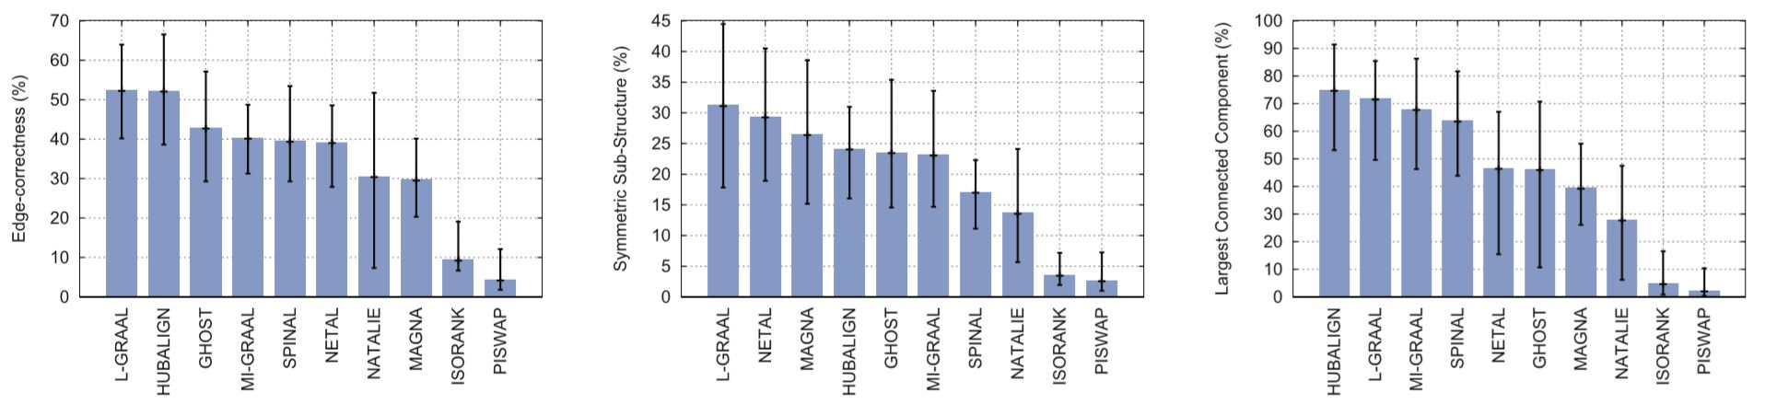
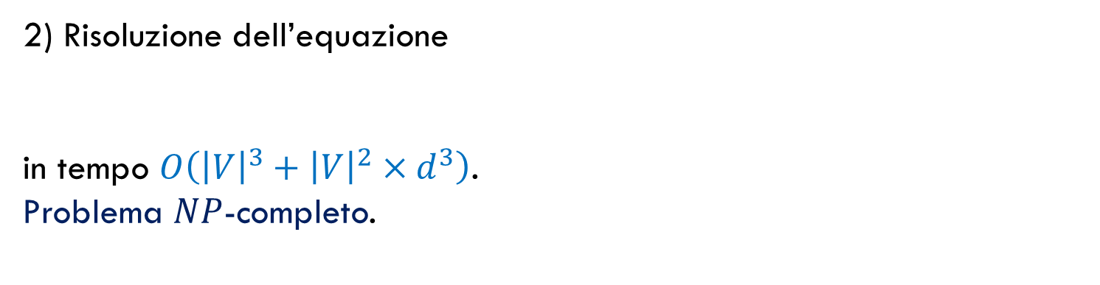
L-GRAAL
Funzione obiettivo: fonde le informazioni dalle sequenze di proteine con le interazioni tra i graphlet (si risolve con la Programmazione Intera).
FASI
1) Similarity scores e definizione della topological similarities;
2) Risoluzione dell’equazione
in tempo $O\left({\left|V\right|}^{3}+{\left|V\right|}^{2}×d^{3}\right)$.
Problema $NP$-completo.

Slide 14
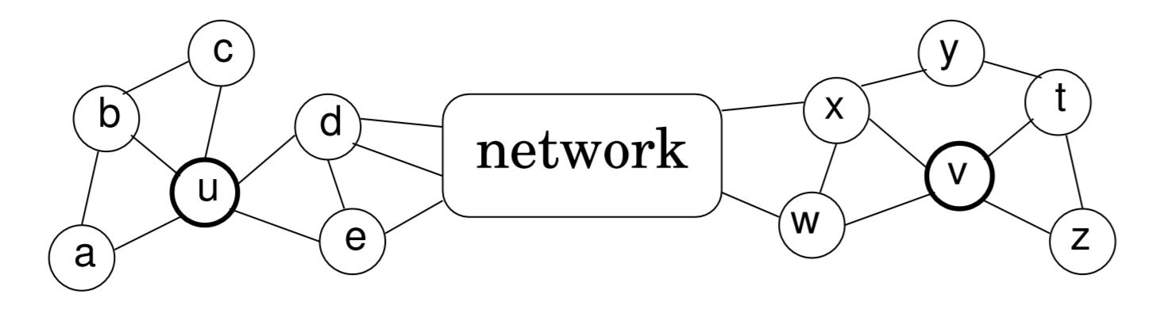
struc2vec
La structural similarity corrisponde ad un concetto di simmetria nel quale i nodi di una rete vengono identificati in base alla struttura della rete stessa e tramite relazioni con altri nodi.
struc2vec
1) è un framework flessibile per l’apprendimento di latent representations per la somiglianza strutturale dei nodi;
2) Utilizza un grafo multi-livello;
3) È molto performante.

Slide 15
struc2vec
4 FASI
Determina la somiglianza strutturale tra ogni coppia di nodi per dimensioni di neighborhood crescenti;
Costruisce un grafo multilivello pesato in cui tutti i nodi della rete compaiono ad ogni livello. Ogni livello corrisponde ad un livello della gerarchia calcolata al punto 1.
Genera diverse sequenze di nodi attraversando più volte il grafo multilivello con un algoritmo semi-randomico.
Utilizza una tecnica di unsupervised learning per generare la latent representations (un vettore) di ogni nodo.
2 nodi strutturalmente simili hanno latent rappresentations vicine se non uguali.

Slide 16
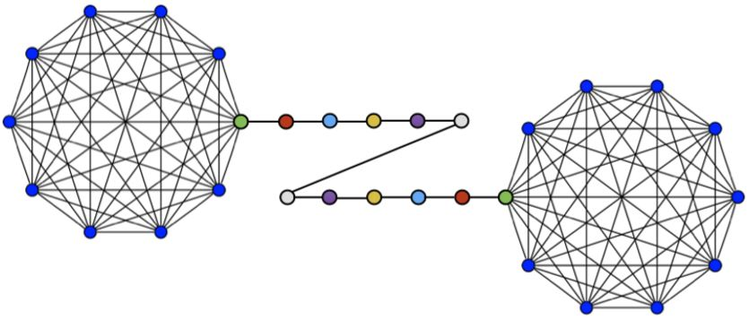
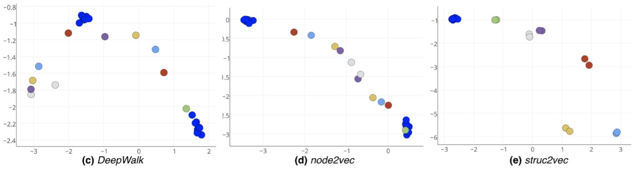
struc2vec vs DeepWalk e node2vec
Barbell graph

Slide 17
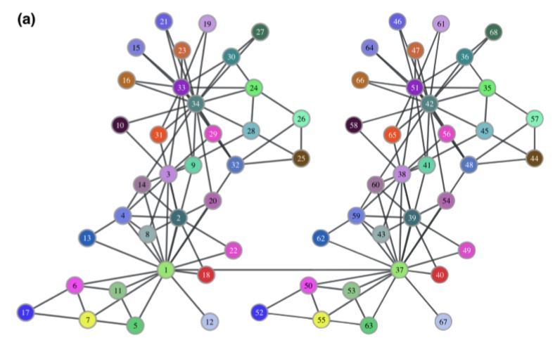
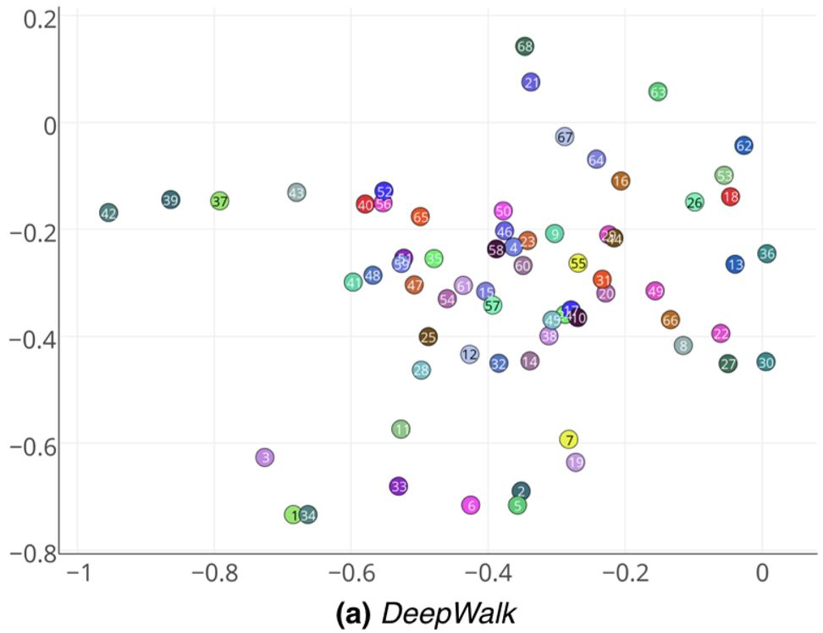
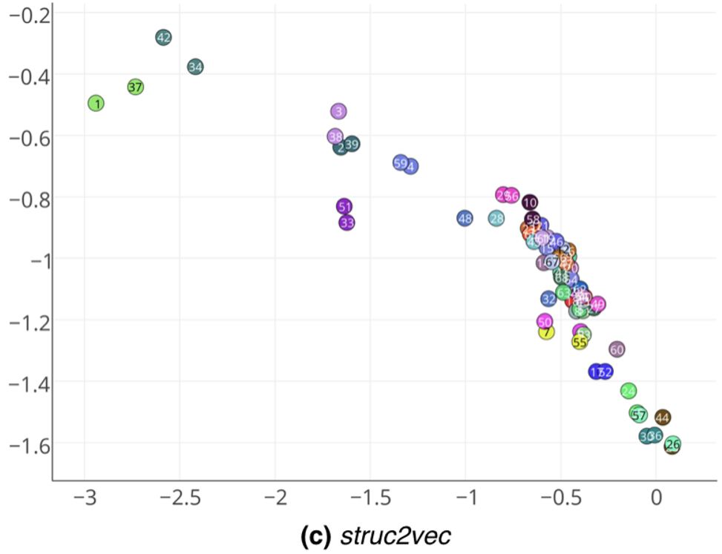
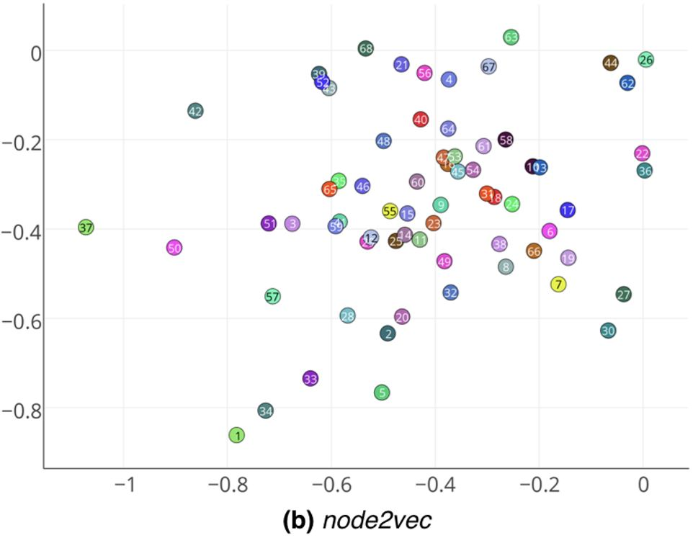
struc2vec vs DeepWalk e node2vec
Zachary’s Karate Club

Slide 18
Conclusioni
Il corpus di dati PPI è cresciuto esponenzialmente.
Scoprire e capire i pattern all’interno delle PPIN è un problema centrale in Biologia.
Gli allineamenti tra le reti permettono di scoprire informazioni su complessi proteici che fino a pochi anni fa erano sconosciute.
Molte sfide sono ancora aperte e molte frontiere devono ancora essere esplorate.
Grazie per l’attenzione!

